Slide 1
第四章总结

Slide 2
非LL(1)文法 LL(1)文法
(1) 消除直接/间接左递归
(2) 消除回溯(First集)
(3) ε 匹配 (Follow集）
LL(1) 文法分析器
  递归下降分析（复杂度高，不常使用）
  预测分析（线性时间，常使用）

Slide 3
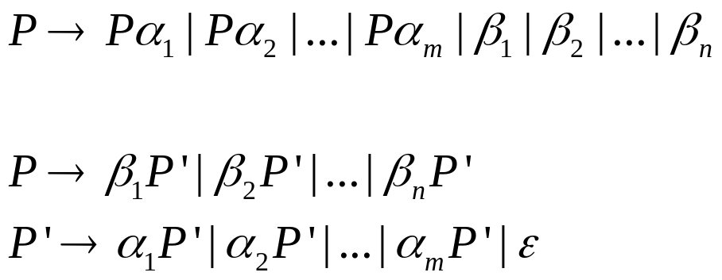
左递归的消除(1)
直接左递归的消除
直接左递归的消除规则：
例如：
S→Sabc|abc|bc |c
S→abcS’| bcS’ | cS’；
S’→abcS’|ε

Slide 4
左递归的消除(2)
间接左递归的消除
文法举例：S→Qc|c Q→Rb|b R→Sa|a
推导：S⇒Qc ⇒Rbc ⇒Sabc
间接左递归：P ⇒＋ P
消除间接左递归：
VN 排序： R→Sa|a Q→Rb|b S→Qc|c
(2) 代入产生直接左递归：
R→Sa|a Q→Sab|ab|b S→Sabc|abc|bc |c
(3)消除S直接左递归:S→abcS’| bcS’ | cS’；S’→abcS’|ε
(4) 化简（S ⇒＋ R 和 S ⇒＋ Q 不成立，消除）
S→abcS’| bcS’ | cS’； S’→abcS’|ε
但是，还可能有问题
-间接左递归
我们要消除一切左递归
按数据依赖排序，或任意排序

Slide 5
消除回溯、提左因子
终结首符集与公共左因子
首符集(开始符)
令G是一个不含左递归的文法，非终结符候选α，其终结首符集：
FIRST(α)={a|α ⇒*a…a∈ VT}
若α ⇒* ε则ε∈ FIRST(α)。
推论：
若文法G候选首符集两两不同
即 FIRST(αi)∩FIRST(αj)=∅
则可根据预读字符，唯一正确指派正确分析用产生式
提取公共左因子
将产生式
A→δβ1|δβ2|… | δβn
| γ1| γ2 |… | γm |
改写为
A→δA’|γ1| γ2 |…| γm
A’ → β1|β2|…βn
（δ ：公共左因子)

Slide 6
消除回溯、提左因子（2）
终结首符集与公共左因子
开始符号集合的定义：
设G=（V_{T}，V_{N}， P ，S ）是上下文无关文法，
开始符号集合为First(α)={ a | α ⇒aβ，a∈V_{T}， α 、β∈V*} 规则右部α的开始符号集包括所有终结符 a，使得规则右部α经过若干推导后得到的字符串以a为起始。
若α ⇒ε，则规定ε∈First(α) 。
*
*
给定文法： S→Ap|Bq
A → a | cA
B → b | dB
则：FIRST(Ap)=？ {a，c}； FIRST(Bq)=？ {b，d}

Slide 7
LL(1)分析条件
FOLLOW(A)
定义：
设S是文法的G的开始符号，对于G的任何非终结符A，定义：
Follow(A)={a|S⇒*…Aa…,a ∈VT ,A∈VN}
特别是，若S⇒* …A，则规定 ＃ ∈ Follow(A)
推论：
当A面临a的分析时,若a∉ First(A), ε∈FIRST(A)
只有当a ∈ Follow(A)时，A→ ε 才允许自动匹配。

Slide 8
换句话说：
Follow(A)是所有句型中出现在紧接A之后的终结符或“#”。
文法G[S]为：S → Ap | Bq
A → a | cA
B → b | dB
求Follow集。
解：Follow(S)=？ {#}
Follow(A)=？ {p}
Follow(B)=？ {q}

Slide 9
LL(1)分析条件
LL(1)文法的定义:
(1) 文法不含左递归；
对于 ∀A ，A∈VN，A→α1|α2|…|αn,
(2) 产生式候选首符集两两不相交
First(αi) ∩ First(αj) = ∅ (i≠ j)
(3) 若 ∃αi， ε∈FIRST(αi), 1≤ i≤ n
则 First(A) ∩Follow(A) = ∅
如果文法满足以上条件，称为LL(1)文法。

Slide 10
预测分析程序
用户输入文本
预测分析器模型
输入串
… … a … … #
X
.
.
.
#
总控程序
输出
栈顶为#
栈顶X为终结符
栈顶X为非终结符
数据结构栈
预测分析表
栈
二维数组
主要难点在于构造预测分析表

Slide 11
LL(1) 预测分析表 E→TE’ ; E’→+TE’| ε ; T→FT’ ; T’→*FT’|ε ; F→(E)|I
 | i | ＋ | * | ( | ) | #
E | E→TE’ | Error | Error | E→TE’ | Error | Error
E’ | Error | E’→+TE’ | Error | Error | E’→ε | E’→ε
T | T→FT’ | Error | Error | T→FT’ | Error | Error
T’ | Error | T’→ε | T’→*FT’ | Error | T’→ε | T’→ε
F | F→i | Error | Error | F→(E) | Error | Error
E E’ T T’ F
First {( ,i} {+, ε} {(,i} {*, ε} {(,i}
Follow {#, )} { ), #} {+,),#} {+,),#} {*,+,),#}

Slide 12
预测分析表的构造(1)
构造 First 集合
对每个文法符号X∈VT∪VN符，First(X)构造方法为连续使用以下规则，直到First(X)不再增大为止：
（1）若X∈VT 则First(X)＝{x}；
（2）若X∈VN 且有产生式 X→a…，则把a加入到First(X)中，若 X → ε 也是一条产生式，则把ε加入到First(X)；
（3）若X→Y… 是一个产生式且Y∈ VN,
则 First(X)= First(X) ∪ First(Y)－{ε}；
若X→Y1Y2…Yk 是一个产生式，Yj∈ VN,(j<i）
Y1…Yi-1⇒ε 则 First(X)= First(X) ∪ First(Yi) －{ε}
特别当所有Yj(j≤ k)，有Yj→ ε，则把ε加入到First(X)；
如何理解First(Yi)?

Slide 13
预测分析表的构造(2)
构造 Follow 集合
对于文法G的每个非终结符号A，构造Follow(A)的办法是连续使用以下规则，则到Follow(A)不再增大为止：
（1）对于开始符号S，置#于Follow(S)中；
（2）若A→αBβ，则First(β)-{ε}加入 Follow(B)
（3）若A→αB，或A→αBβ∧β⇒* ε即ε∈First(β)
则把 Follow(A)加入到 Follow(B) 中。

Slide 14
LL(1)分析器的自动生成
LLGen是LL(1)分析器的自动生成系统
由威斯康辛大学Jon Mauney教授研究
输入
  由LLGen所规定格式的输入文件
编译
输出
  LL(1)分析表(主要输出)及其他
描述文件
LLGen
LL（1）分析器
单词流
LL(1)分析器
语法树

Slide 15
考试样题
已知文法G（E）:
E→[F]E | [F]
F→i | Fi
(1)通过消除左递归和提取左公因子，将其改造成LL(1)文法；
(2)给出改造后文法的每一个非终结符的First集合与Follow集合；
(3)给出改造后文法的预测分析表。

Slide 16
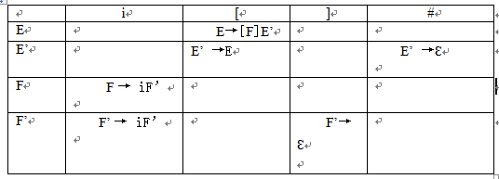
消除左递归：
  E→[F]E | [F]
  F → iF’
  F’→i F’| Ɛ
提取左公因子：
  E→[F]E’
  E’ →E| Ɛ
  F → iF’
  F’→i F’| Ɛ
First(E) = {[ } First(E’) = {[, Ɛ } First(F)={i} First(F’) ={i, Ɛ}
Follow(E) = {#} Fllow(E’)={#} Follow(F) = { ]} Follow(F’) = { ]}

